Slide 1
软件工程课程设计汇报
“用药小助手”小程序
组长：朱昊冉
项目团队成员：何佳琪 李晋一 李江艺
2024-11-18

Slide 2


软件创意与需求
01
软件需求分析
02
软件设计与建模
目录
03
代码编写与测试
04
软件质量与保证
05
Table of contents
开发技术与工具
06
开源社区的使用
07
实践收获与感受
08

Slide 3
01
软件创意与需求

Slide 4
软件创意与需求
现实问题
由于医疗知识的普及程度不同，很多人对药物的使用存在误解和不当行为。例如，有些人可能会随意购买和使用药物，而不知道药物的正确用法和剂量；有些人可能会忽视药物的副作用和禁忌症，导致不良反应或加重病情；还有一些人可能会因为忘记服药而影响治疗效果。
核心功能
“用药小助手小程序”实现了根据用户描述的症状，系统自动为用户生成处方的功能，并且用户可自行对处方设置提醒时间，来提醒用药，而且系统管理者可在小程序中进行对药品的维护。

Slide 5

软件创意与需求
需求创意
1、通过用户自行输入症状的方式，系统可自动生成电子处方并保存。
2、用户可根据用药说明，自行设定用药时间。
3、药品信息可实时更新提醒，当药品有新的说明书修订，管理者会及时在小程序内更新药品相关信息，确保用户获取到准确的用药指导。
宣传彩页

Slide 6
02
软件需求分析

Slide 7
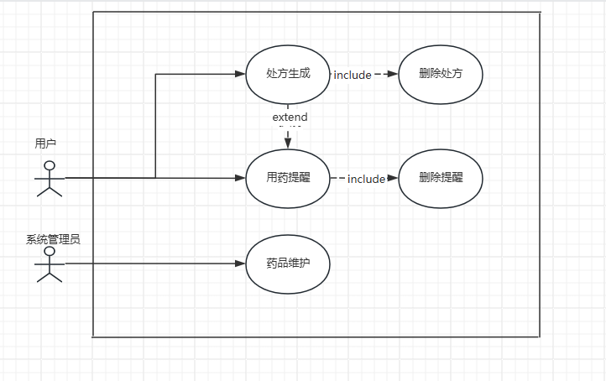
软件需求分析
“用药小助手”用例模型
一共有5个用例分别为处方生成，删除处方，用药提醒，删除提醒，用药维护。
用药提醒是在处方生成的基础上扩展出来的功能，两者为扩展关系。
删除提醒是用药提醒的一部分，用药提醒功能模块中涵盖了删除提醒的操作，两者为包含关系。
删除处方是处方生成的一部分，处方生成功能模块中涵盖了删除处方的操作，两者为包含关系。
“用药小助手”用例模型

Slide 8
软件需求分析
1-处方生成用例
业务目标：根据用户输入的信息以及症状，生成合适的处方。
执行者： 用户
触发条件：用户选择生成处方
前置条件： 系统已运行
基本交互动作：
1.用户输入基本信息并点击“确定”。
2.系统录入用户信息。
3.用户在搜索栏中输入症状并进行查询。
4.系统根据用户输入的信息以及症状，生成合适的处方并存储生成的处方。
5.用户点击药品名称，查看药物说明书，或点击“确定”，确认处方。
6.系统响应用户操作。
步骤3-6可以循环执行，直至用户退出系统
扩展交互动作：无
后置条件：无
业务规则：无
性能需求：用户输入症状后，系统应在1秒内完成处理。
可靠性需求：系统应能处理至少1000个并发用户的处方生成的操作，不影响系统运行。
处方生成用例描述

Slide 9
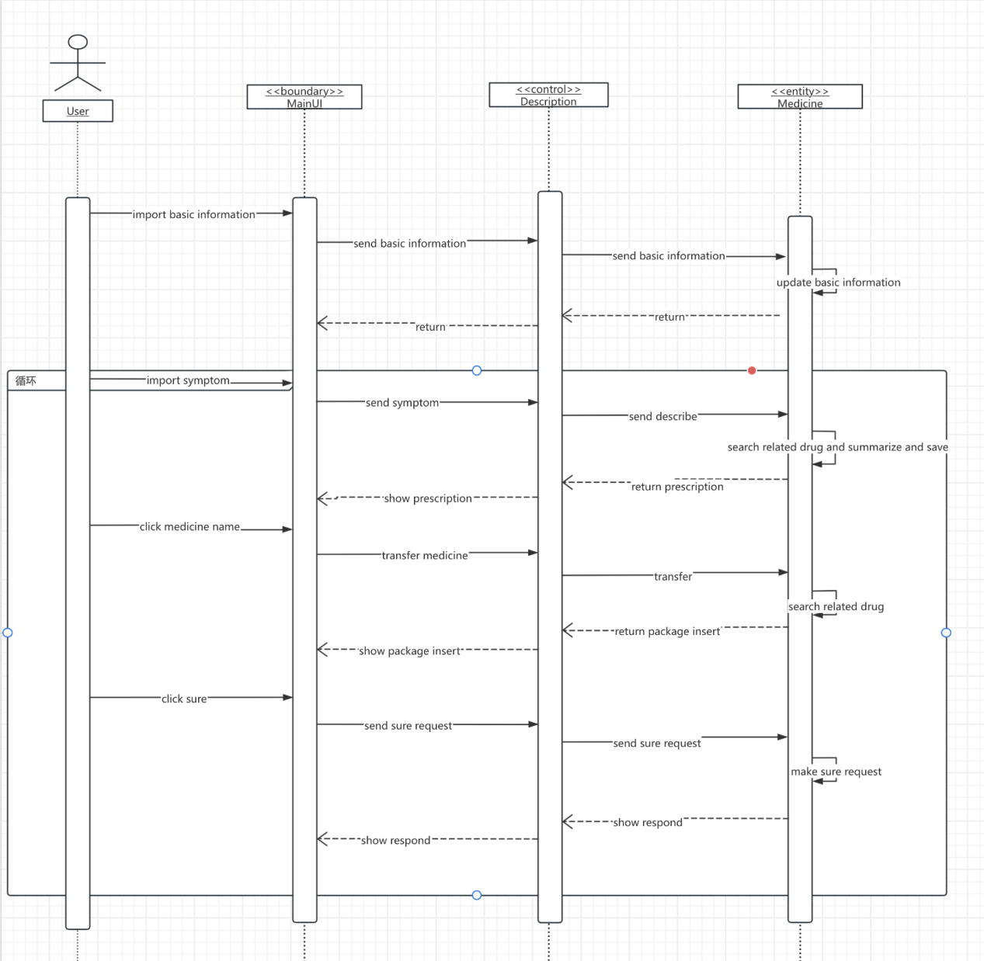
处方生成用例分析顺序图

Slide 10
软件需求分析
2-删除处方用例
业务目标：用户可自行删除生成的处方
执行者： 用户
触发条件：用户选择删除处方
前置条件：系统已运行
基本交互动作：
1.用户点击“删除”按钮。
2.系统将用户选择的处方进行删除操作，系统反馈给用户“处方已删除”的消息。
扩展交互动作：无
后置条件：无
业务规则：无
性能需求：用户提交删除处方后，系统应在1秒内完成处理。
可靠性需求：系统应能处理至少1000个并发用户的删除处方的操作，不影响系统运行。
删除处方用例描述

Slide 11
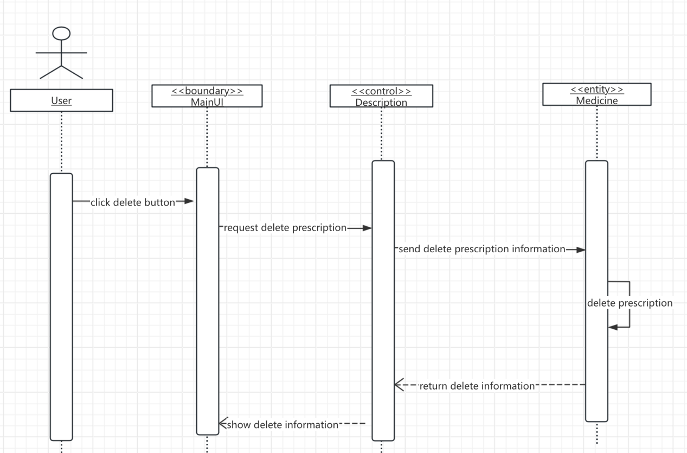
软件需求分析
删除处方用例分析顺序图

Slide 12
软件需求分析
3-用药提醒用例
业务目标： 根据用户选择的电子处方和设置的提醒时间，提醒用户用药。
执行者： 用户
触发条件：用户选择用药提醒功能
前置条件：系统已运行
基本交互动作：
1. 用户选择某个处方后，点击“闹钟”并设置提醒的时间。
2. 系统显示“设置完成”并在规定时间内提醒用户用药。
扩展交互动作：无
后置条件：无
业务规则：无
性能需求：用户提交用药提醒设置后，系统应在1秒内完成处理。
可靠性需求：系统应能处理至少1000个并发用户的用药提醒的操作，不影响系统运行。
用药提醒用例描述

Slide 13
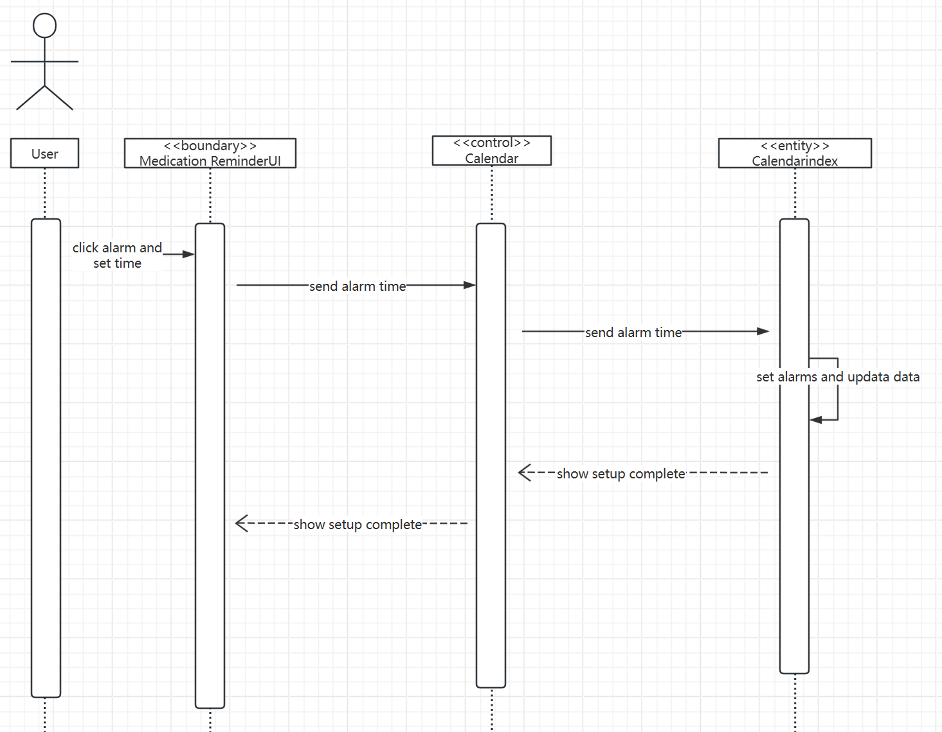
软件需求分析
用药提醒用例分析顺序图

Slide 14
软件需求分析
4-删除提醒用例
业务目标：用户可自行删除设置的提醒
执行者： 用户
触发条件：用户选择删除提醒
前置条件：系统已运行
基本交互动作：
1.用户选择想要删除的提醒并点击“删除”按钮。
2.系统将用户选择的提醒进行删除操作, 系统反馈给用户“提醒已删除”的消息。
扩展交互动作：无
后置条件：无
业务规则：无
性能需求：用户提交删除提醒后，系统应在1秒内完成处理。
可靠性需求：系统应能处理至少1000个并发用户的删除提醒的操作，不影响系统运行。
删除提醒用例描述

Slide 15

软件需求分析
删除提醒用例分析顺序图

Slide 16
软件需求分析
5-用药维护用例
业务目标：小程序可实现药品的更新
执行者： 系统管理员
触发条件：系统管理员选择药品维护
前置条件：系统已运行
基本交互动作：
1、系统管理员点击“药品管理”再点击想要修改的药品。
2、系统显示药品具体信息。
3、系统管理员点击“修改”，修改完成后点击“确认”。
4、系统反馈给系统管理员“修改成功”的消息并更新药品。
5、系统管理员点击“+”号，输入药品具体信息以及适应的症状，再点击“确认”。
6、系统反馈给系统管理员“添加成功”的消息并更新药品。
扩展交互动作：无
后置条件：无
业务规则：无
性能需求：更新药品后，系统应在5秒内完成处理。
可靠性需求：系统应能处理至少1000条数据的更改，并且系统能准确、快速地运行。
用药维护用例描述

Slide 17
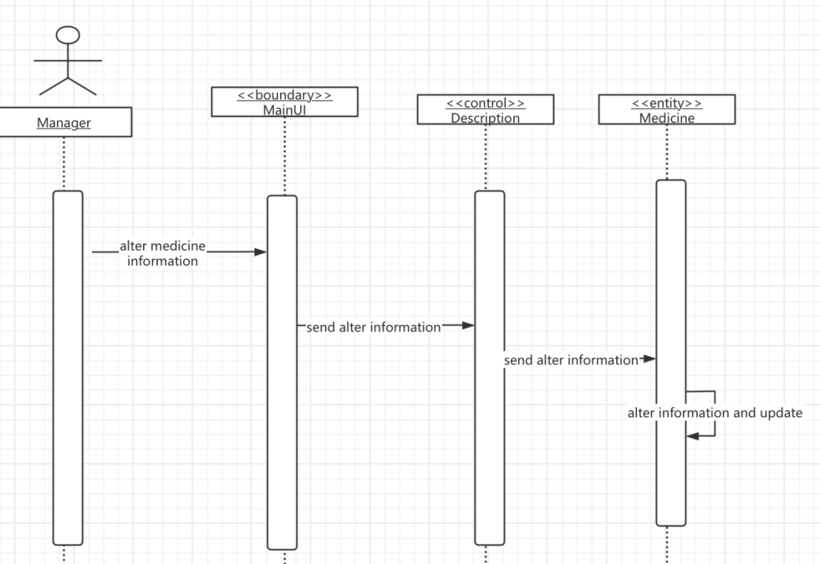
软件需求分析
用药维护用例分析顺序图

Slide 18
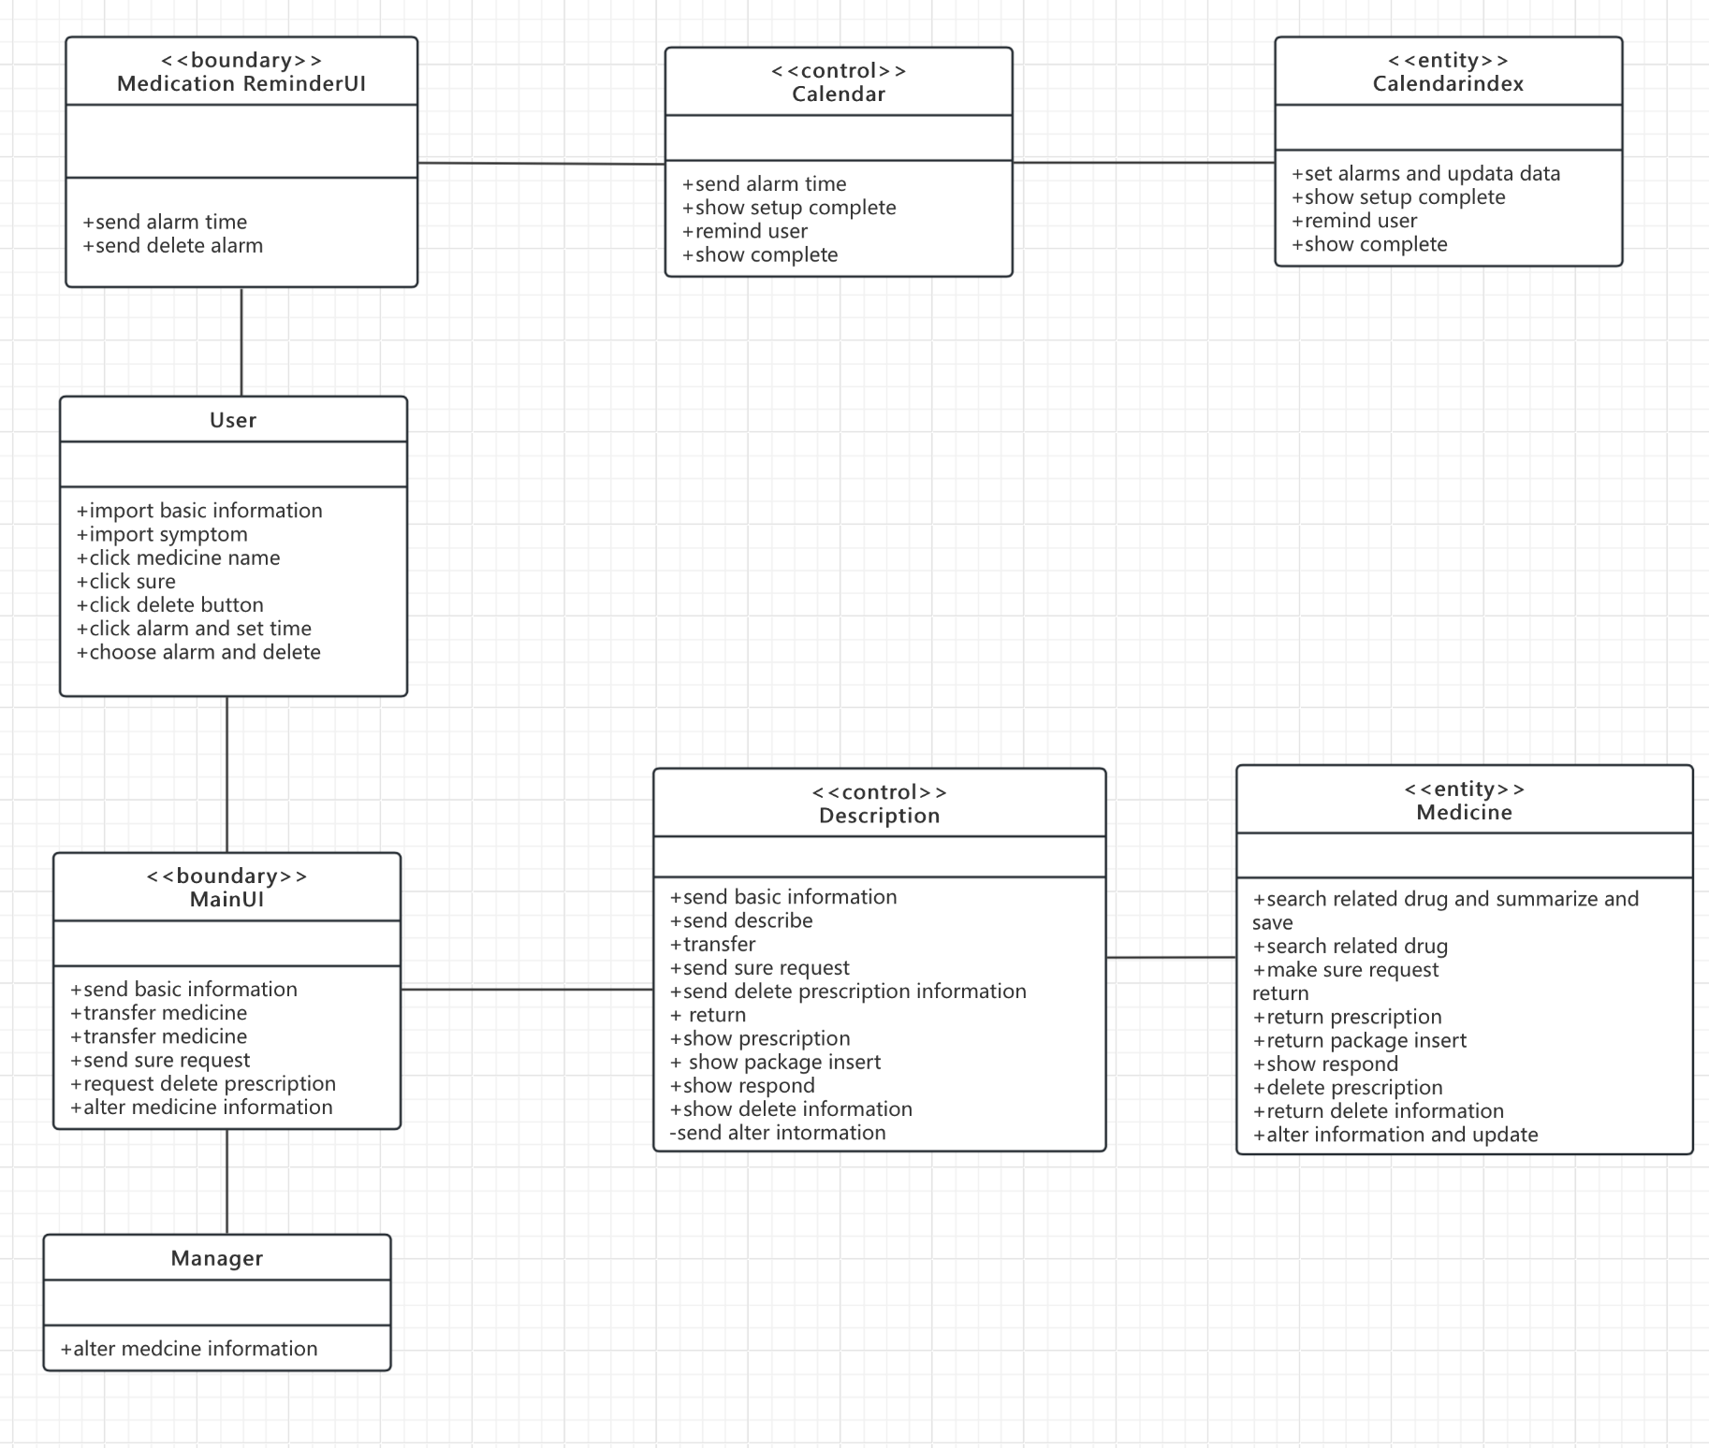
软件需求分析
软件需求分析类图
共有8个类，用药小助手的核心类是User、Manager类。
其中，边界类包括Medication ReminderUI、MainUI。控制类包括Description、Calendar。实体类包括Calendarindex、Medicine。

Slide 19
03
软件设计与建模

Slide 20
软件设计与建模
体系结构设计及其模型
系统分析类图

Slide 21
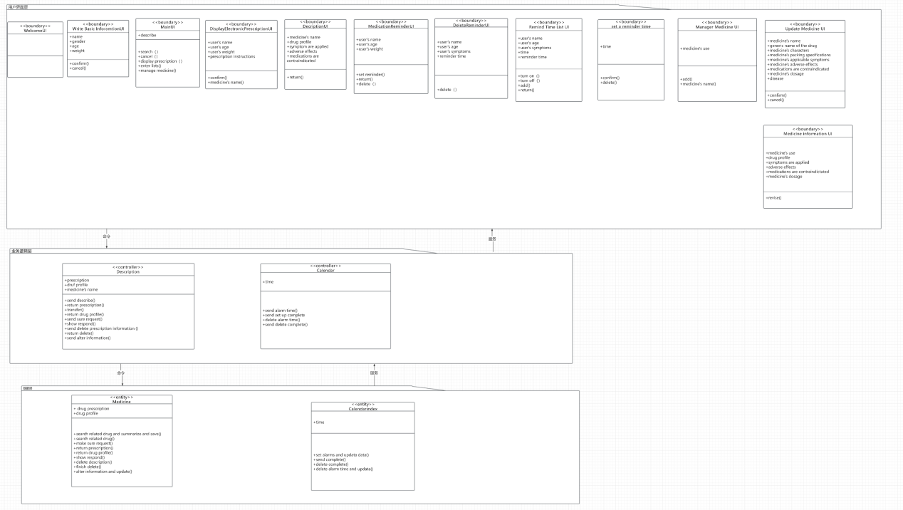
软件设计与建模
体系结构设计及其模型
系统体系结构逻辑视图

Slide 22
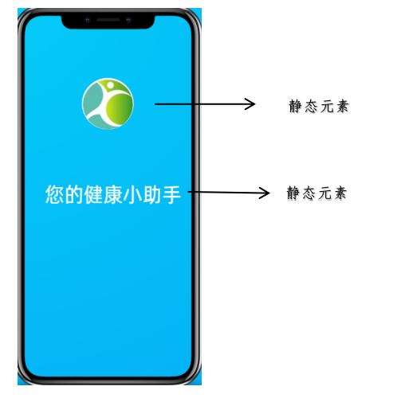
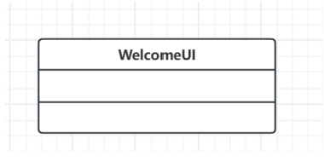
软件设计与建模
用户界面设计及其模型
用药小助手小程序欢迎界面外观设计
用药小助手小程序欢迎界面类表示

Slide 23
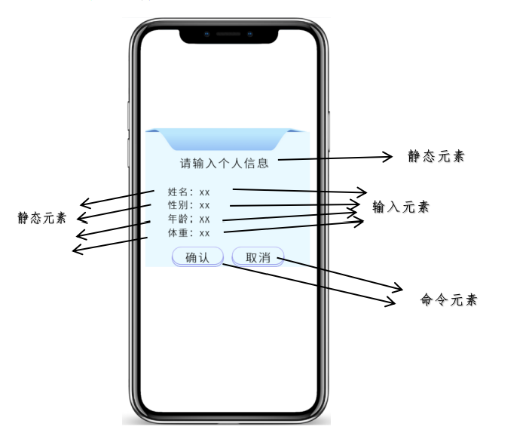
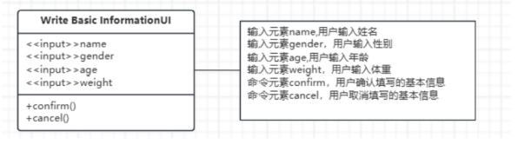
软件设计与建模
用药小助手小程序输入基本信息界面外观设计
用药小助手小程序输入基本信息界面类表示

Slide 24
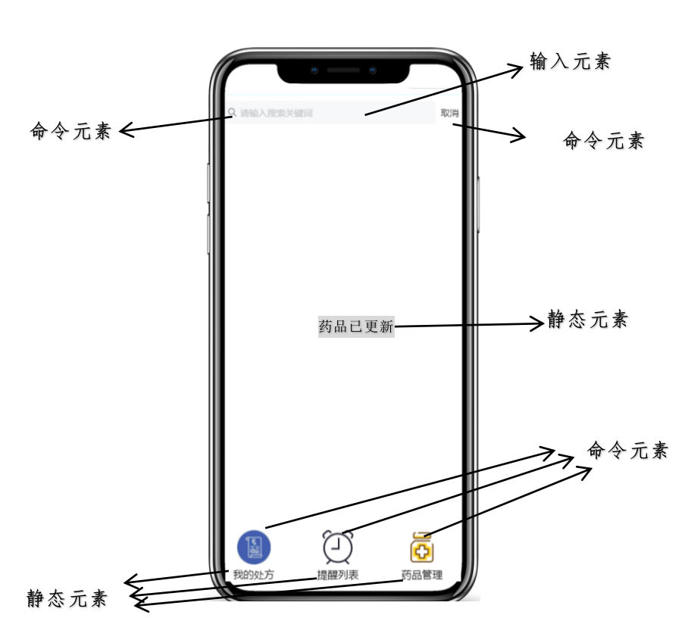
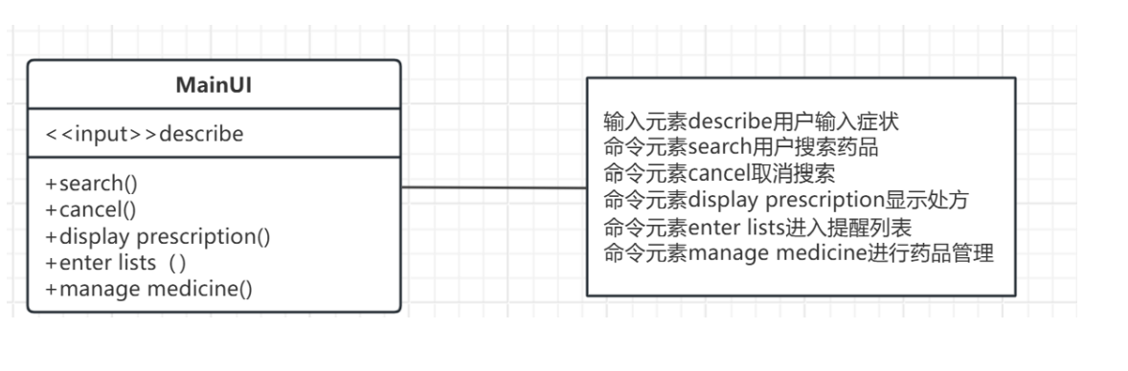
软件设计与建模
用药小助手小程序主界面外观设计
用药小助手小程序主界面类表示

Slide 25
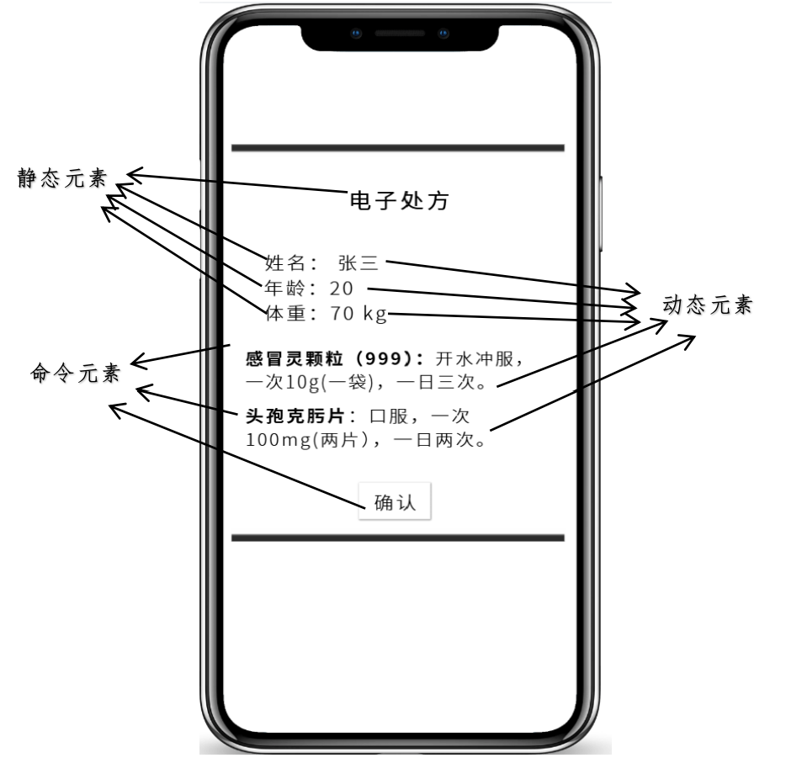
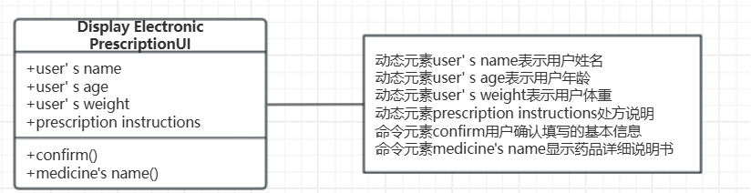
软件设计与建模
用药小助手小程序显示电子处方界面外观设计
用药小助手小程序显示电子处方界面类表示

Slide 26
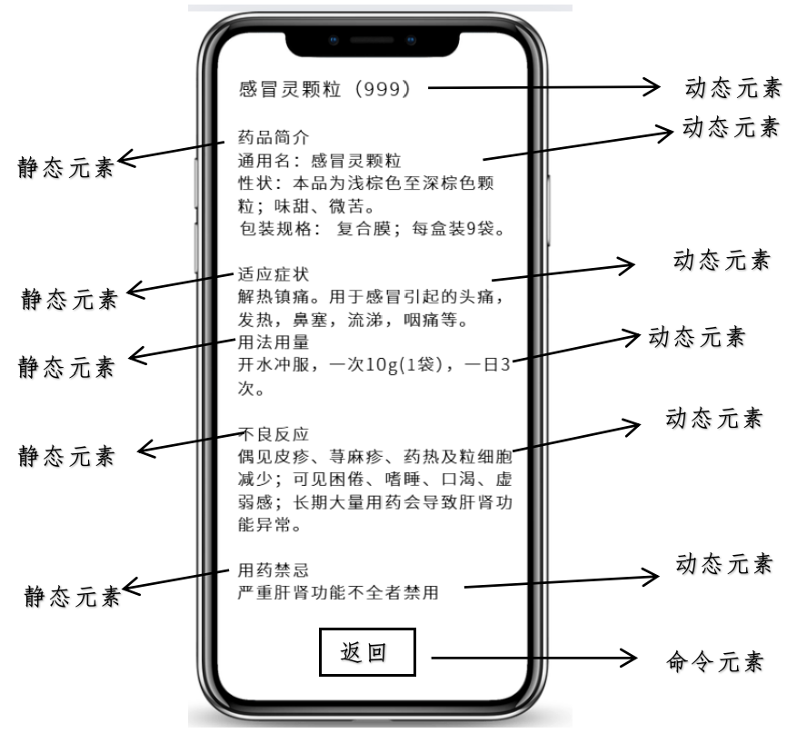
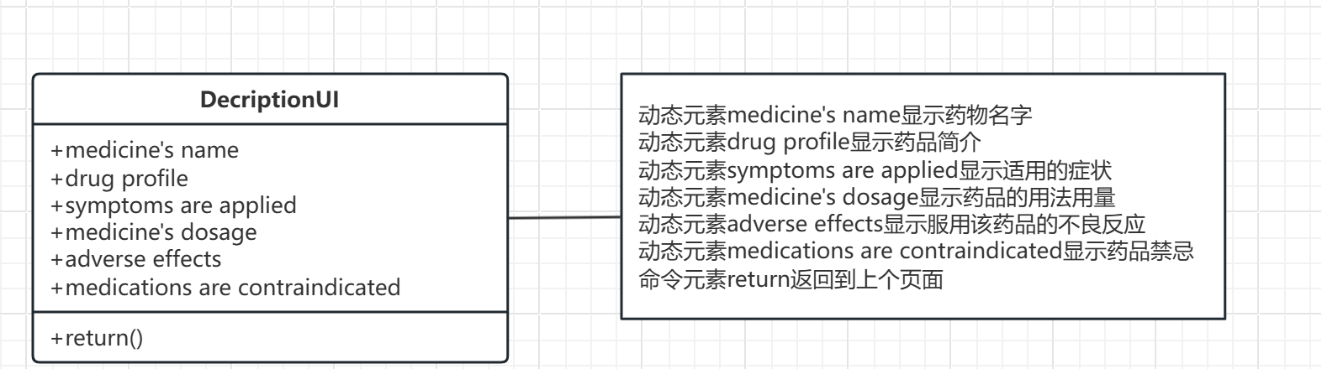
软件设计与建模
用药小助手小程序说明界面外观设计图
用药小助手小程序药品说明界面类表示

Slide 27
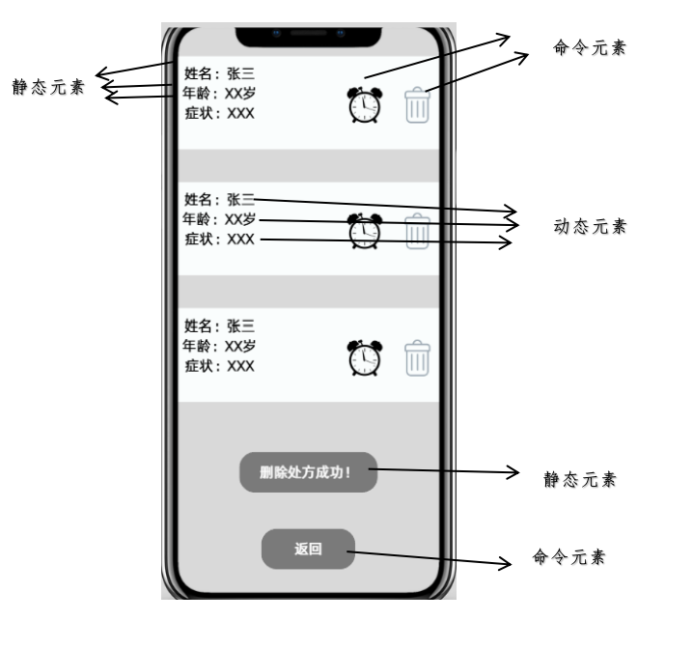
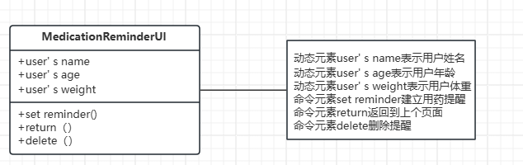
软件设计与建模
用药小助手小程序反馈消息界面外观设计
用药小助手小程序反馈消息界面类表示

Slide 28
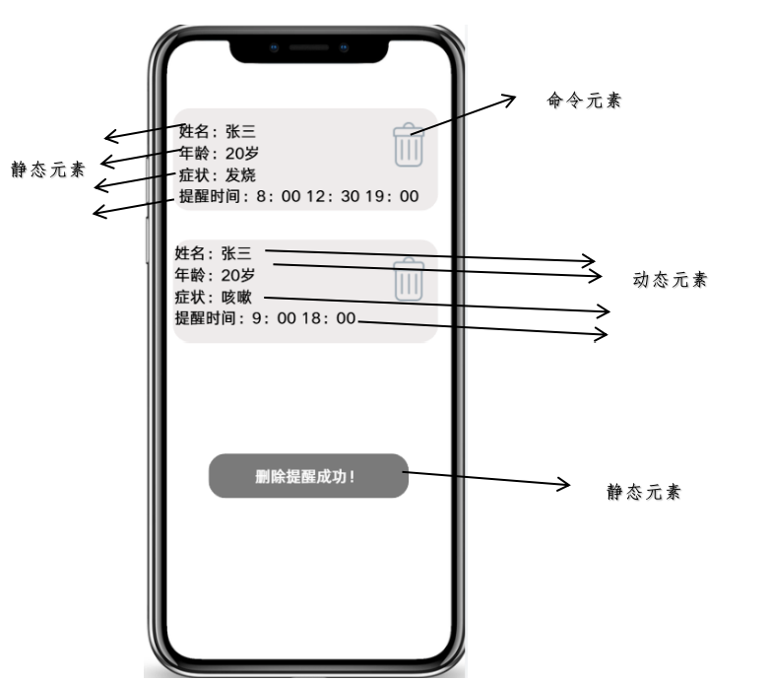
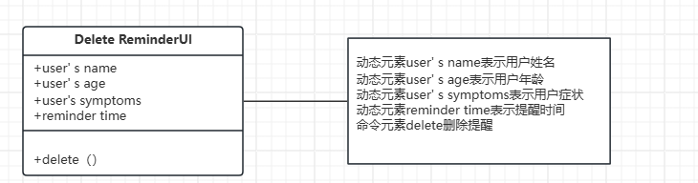
软件设计与建模
用药小助手小程序删除提醒界面外观设计
用药小助手小程序删除提醒界面类表示

Slide 29
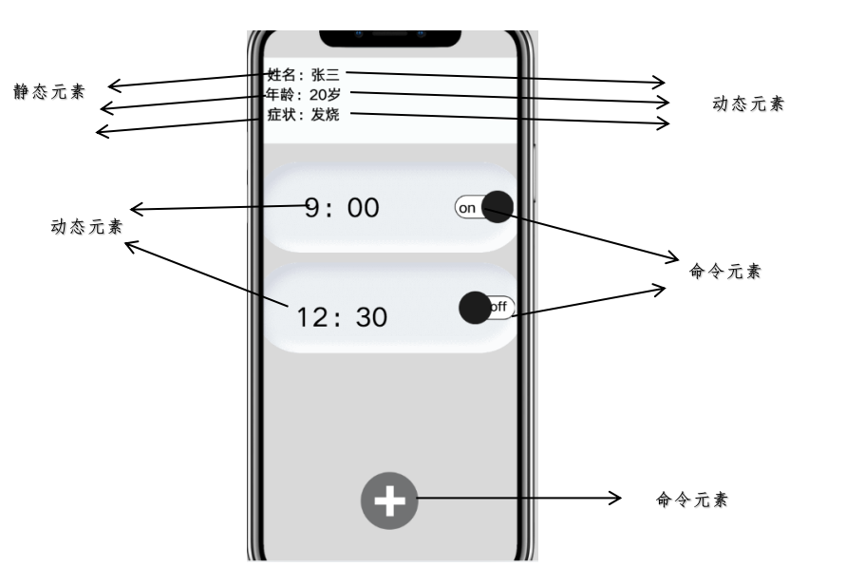
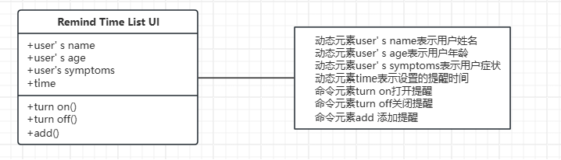
软件设计与建模
用药小助手小程序提醒时间列表界面外观设计
用药小助手小程序提醒时间列表界面类表示

Slide 30
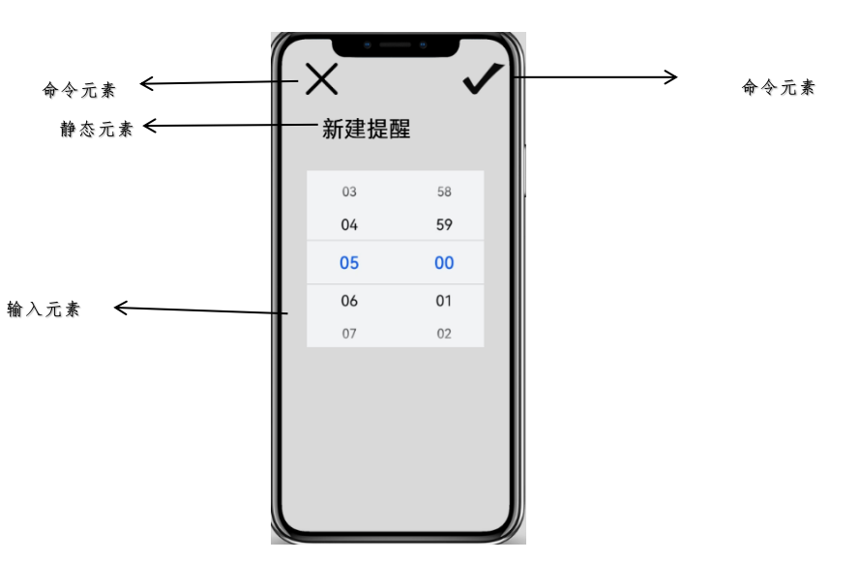
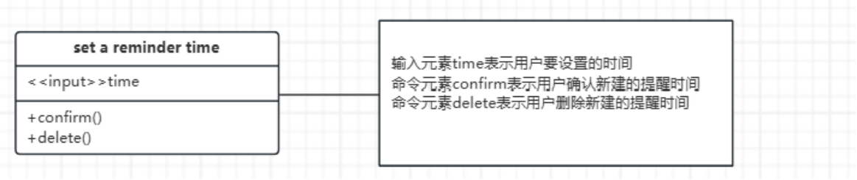
软件设计与建模
用药小助手小程序设置提醒界面外观设计
用药小助手小程序设置提醒界面类表示

Slide 31
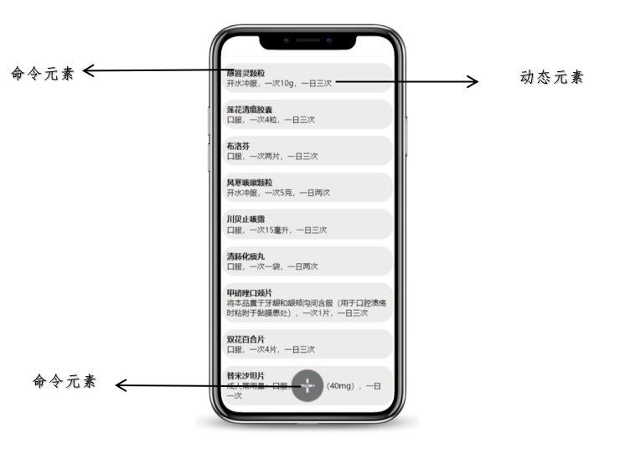
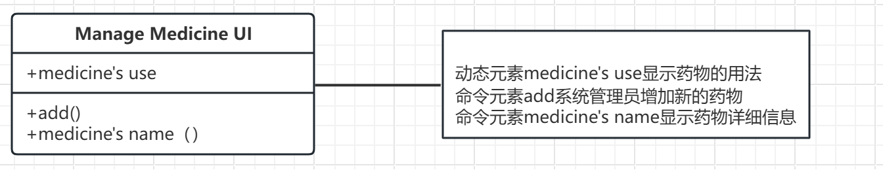
软件设计与建模
用药小助手小程序药品管理界面外观设计
用药小助手小程序药品管理界面类表示

Slide 32
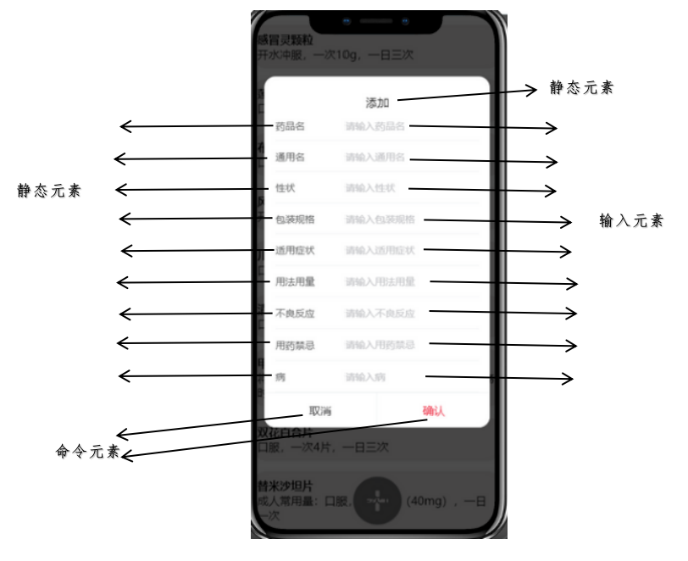
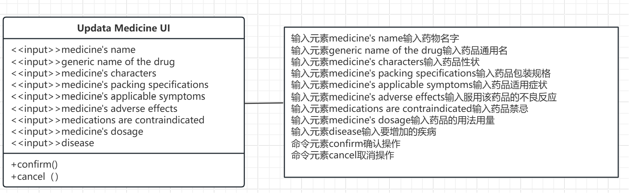
软件设计与建模
用药小助手小程序更新药品信息界面外观设计
用药小助手小程序更新药品信息界面类表示

Slide 33
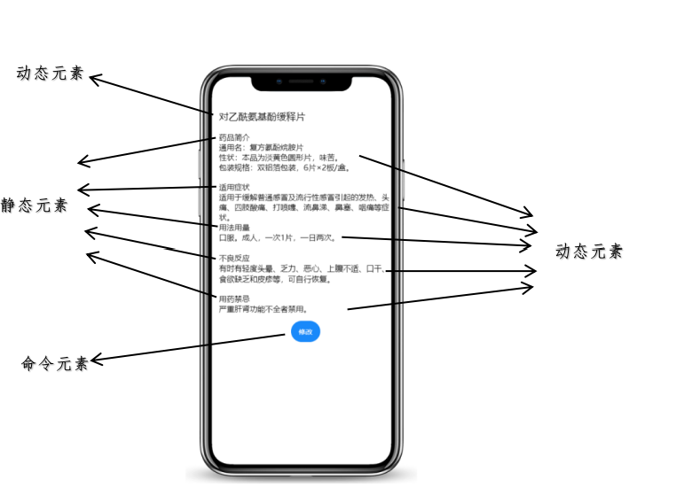
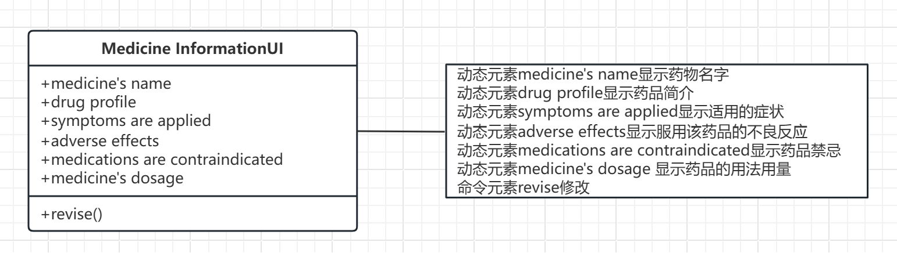
软件设计与建模
用药小助手小程序药品信息界面外观设计
用药小助手小程序药品信息界面类表示

Slide 34
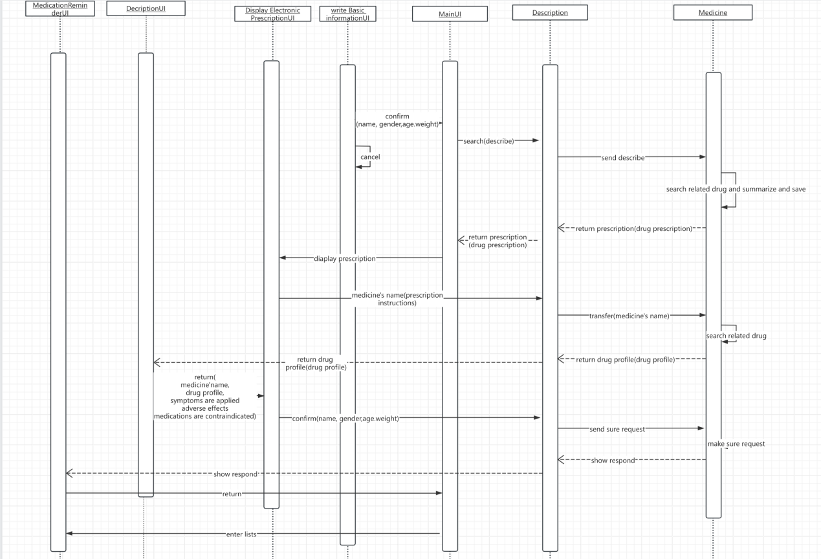
用例设计 1-处方生成用例实现的设计方案
处方生成用例的分析顺序图
处方生成用例的设计顺序图

Slide 35
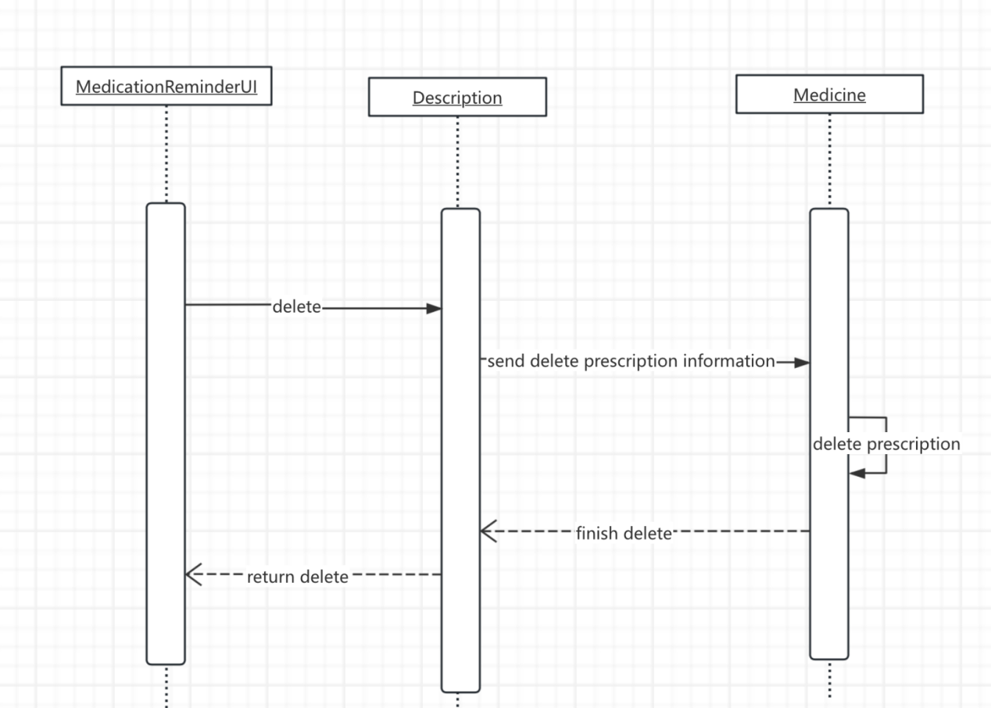
用例设计 2-删除处方用例实现的设计方案
删除处方用例的分析顺序图
删除处方用例的设计顺序图

Slide 36
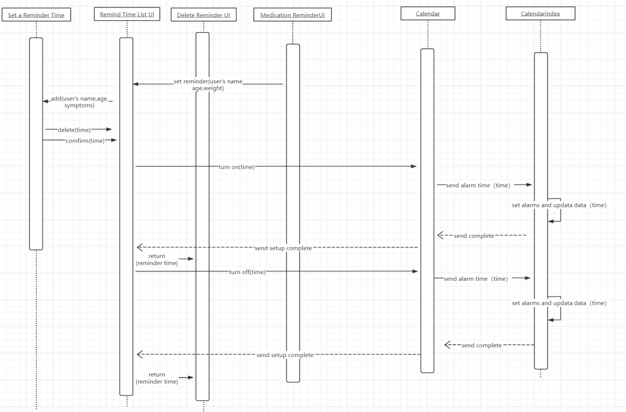
软件设计与建模
用例设计 3-用药提醒用例实现的设计方案
用药提醒用例的分析顺序图
用药提醒用例的设计顺序图

Slide 37
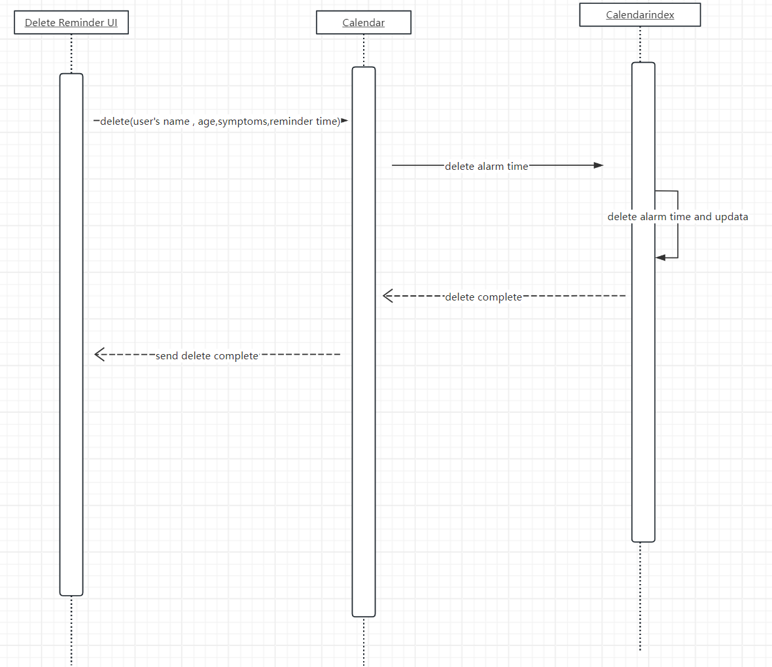
软件设计与建模
  用例设计 4-删除提醒用例实现的设计方案
删除提醒用例的分析顺序图
删除提醒用例的设计顺序图

Slide 38

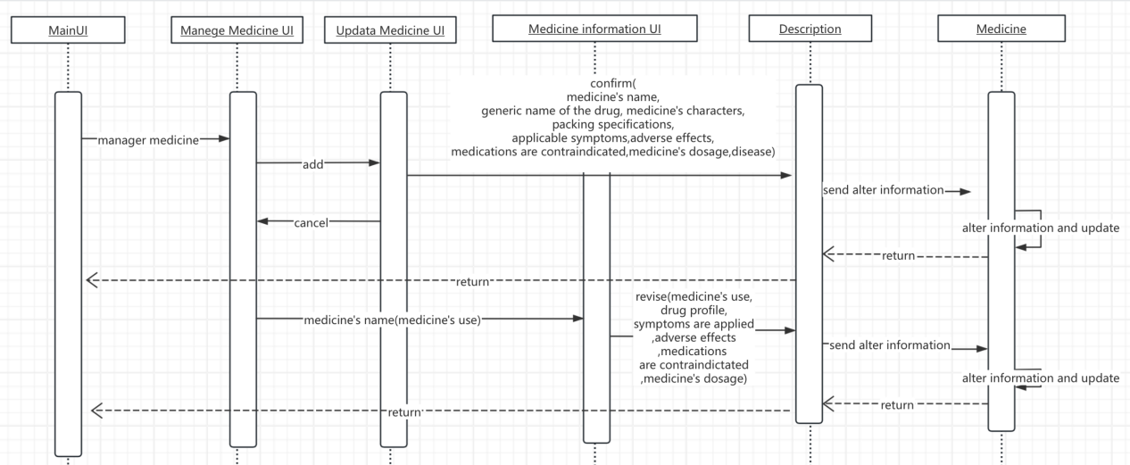
软件设计与建模
用例设计 5-用药维护用例实现的设计方案
用药维护用例的分析顺序图
用药维护用例的设计顺序图

Slide 39
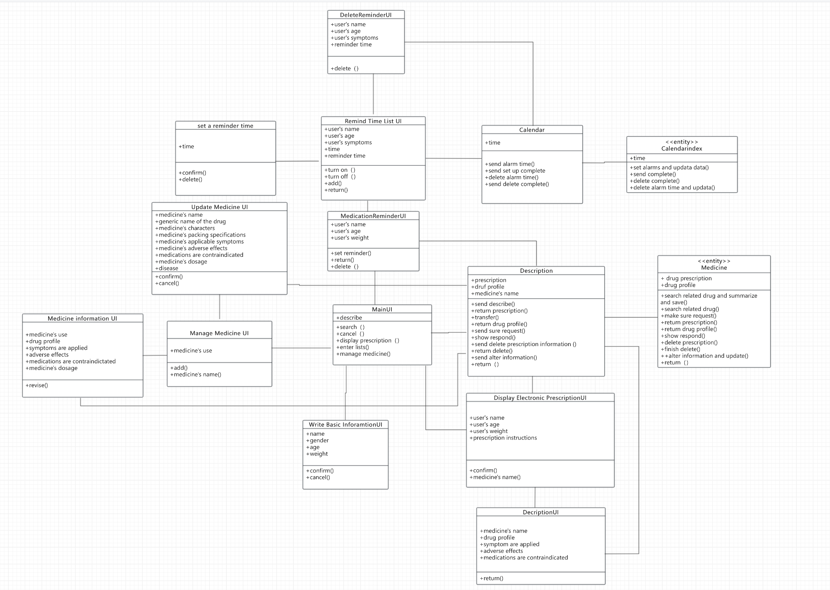
软件设计与建模
类设计——数据模型设计
系统设计类图

Slide 40
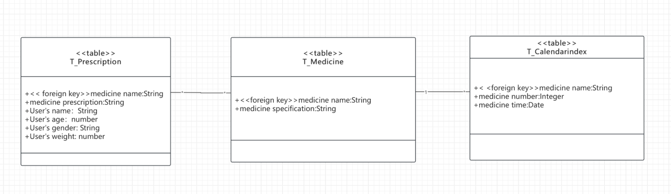
软件设计与建模
类设计——数据模型设计
为了查找用户所需要药物，针对“用药小助手小程序”中的Medicine类，为其设计持久保存的数据库表“T_Medicine、”，该表有两个字段，分别记录药物的名称、说明书等信息。
数据设计类图：为了查找用户的用药时间，针对“用药小助手小程序”中的Calendarindex类，为其设计持久保存的数据库表“T_Calendarindex、”，该表有个三个字段，分别记录药物名称、用药次数、用药时间等信息。
为了开具用户所需要的处方，针对“用药小助手小程序”中的Medicine类，为其设计持久保存的数据库表“T_Prescription、”，该表有六个字段，分别记录药物的名称、用户的姓名、年龄、性别、体重、用药处方等信息。系统数据设计类图如右图所示。
系统数据设计类图

Slide 41
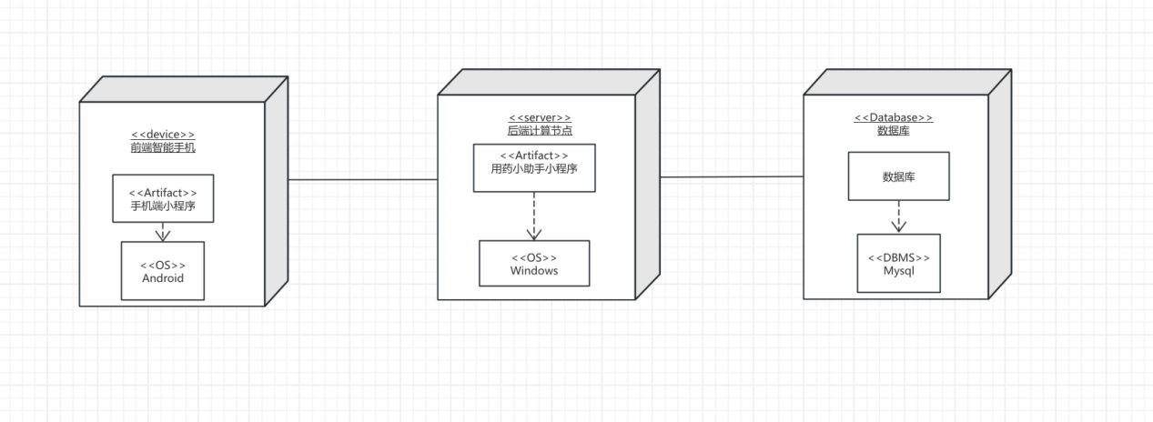
软件设计与建模
类设计——部署设计
“用药小助手小程序”采用分布式部署的方式，其中“用药小助手小程序”子系统部署在前端基于Android 操作系统的智能手机上；“用药小助手小程序”子系统部署在后端基于Windows 操作系统的计算节点上，它通后端数据库还部署了MySQL 数据库管理系统，以保存系统中的用户用药处方、提醒设置。前后端软件之间通过网络进行连接，从而实现交互和通讯。
用药小助手小程序的部署图见右图所示。
用药小助手小程序的部署图

Slide 42
04
代码编写与测试

Slide 43
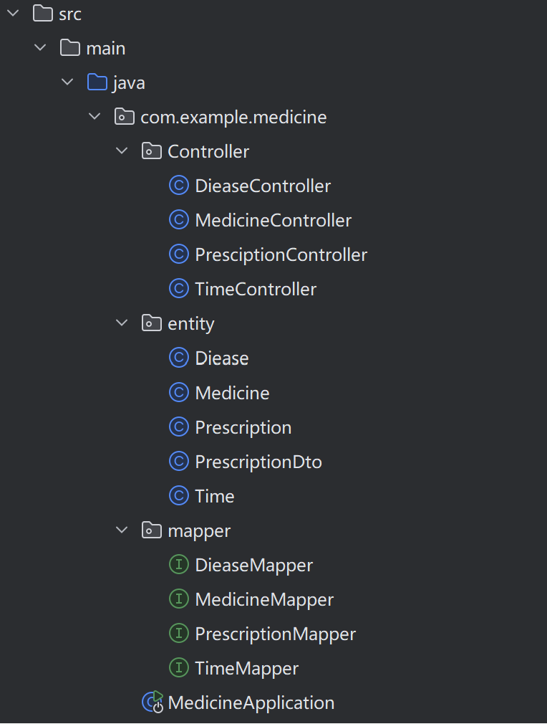
代码编写
采用了分层架构，将不同的功能模块分离到不同的包中，实现了高内聚低耦合，让每个层次都有明确的职责，层次之间的耦合度较低，便于维护和扩展。并且可维护性高，当需要修改某个功能时，可以只关注相应的层次，而不会影响其他层次。而且可扩展性强，可以方便地添加新的层次或修改现有层次，以满足不断变化的需求。
具体模块分析
Controller包：
DieaseController：用于处理与疾病相关的请求，如查询疾病信息、添加新的疾病等。
MedicineController：负责处理与药品相关的请求，如药品的查询、更新等操作。
PresciptionController：用于处方相关的业务逻辑，如创建处方、查看处方详情等。
TimeController：处理与时间相关的业务，如设置提醒，删除提醒等。
代码组织结构图

Slide 44
代码编写
entity包：
Diease：表示疾病实体类，定义了疾病的属性和方法。
Medicine：药品实体类，包含药品的各种属性。
Prescription：处方实体类，描述处方的结构。
PrescriptionDto：处方的数据传输对象，包含了用户的个人信息。用于在不同层之间传递处方数据，通常会对处方实体进行一些调整以适应特定的业务需求。
Time：与时间相关的实体，表示时间的相关信息。
mapper包：
DieaseMapper：用于将数据库中的数据映射到Diease实体类，或者将Diease实体类的数据映射到数据库操作语句，通过DieaseMapper接口实现。
MedicineMapper：负责药品实体与数据库之间的映射操作，通过MedicineMapper接口实现。
PrescriptionMapper：处理处方实体与数据库的映射关系，通过PrescriptionMapper接口实现。
TimeMapper：对Time实体进行数据库映射操作，通过TimeMapper接口实现。
代码组织结构图

Slide 45
代码编写
程序代码量
根据idea的计算结果可得：程序代码总量为17570 行代码。其中用药提醒和用药维护功能参考了CSDN中的开源代码，并进行修改，参考的开源代码量约为5500行。对于开源代码，我们深入理解其结构和功能，包括了解代码的逻辑、数据结构、算法等方面，然后进行有效的修改，避免引入新的错误或破坏原有的功能。

Slide 46
代码编写
开源代码利用情况
  参考了CSDN中的“智能药盒”开源软件，实现了用药提醒的功能。通过参考阅读实现“智能药盒”的定时功能的代码，并阅读“智能药盒” 开源软件的具体代码逻辑，比如对于时间处理等，对代码进行优化完善，并结合了用药小助手小程序实际的业务需求，进一步添加功能，比如与数据库交互存储和读取提醒任务、实现更友好的界面交互，还有删除提醒等功能。
    参考了CSDN中的“智能服药提醒”开源软件，实现了用药维护的功能。通过学习“智能服药提醒”的管理员功能模块的代码，并进行修改完善，实现了“用药小助手”小程序中，系统管理员可添加或修改药品的信息的功能。

Slide 47
软件测试
软件测试过程
我们进行了单元测试，集成测试，确认测试
1.单元测试：对于“用药小助手小程序”，单元测试包括：
对“Medicine”类进行单元测试，确保`search related drug()`和`alter information and update()`方法的正确性。
对“Calendarindex”类进行单元测试，验证`set alarms and updata data()`和`delete alarm time and updata()`方法的功能。
对“Description”类进行单元测试，测试其处理处方生成、删除处方、用药提醒、删除提醒和药物维护用例的方法。
2.集成测试：在单元测试之后，测试软件组件之间的接口和交互，集成测试包括：
测试业务逻辑层与数据层之间的交互，如“Description”与“Medicine”实体类的交互，“Calendar”与“Calendarindex”实体类的交互。
3. 确认测试：最后，对整个小程序系统进行确认测试，确认测试包括：
测试用户界面是否符合设计规格，如“WelcomeUI”、“Write Basic InformationUI”等。
测试主要功能流程，如处方生成、用药提醒设置和删除提醒等。

Slide 48
软件测试
开展了哪些测试：
进行了单元测试的有：
对“Medicine”类，“Calendarindex”类，“Description”类进行单元测试，单元测试包括：
对“Medicine”类进行单元测试，确保`search related drug()`和`alter information and update()方法的正确性。
对“Calendarindex”类进行单元测试，验证set alarms and updata data()和delete alarm time and updata()方法的功能。
对“Description”类进行单元测试，测试其处理处方生成、删除处方、用药提醒、删除提醒和药物维护用例的方法。
进行了确认测试的有：
确认测试：
对整个小程序系统进行确认测试，测试包括：
测试用户界面是否符合设计规格，如“WelcomeUI”、“Write Basic InformationUI”等。
测试主要功能流程，如处方生成、用药提醒设置和删除提醒等。

Slide 49
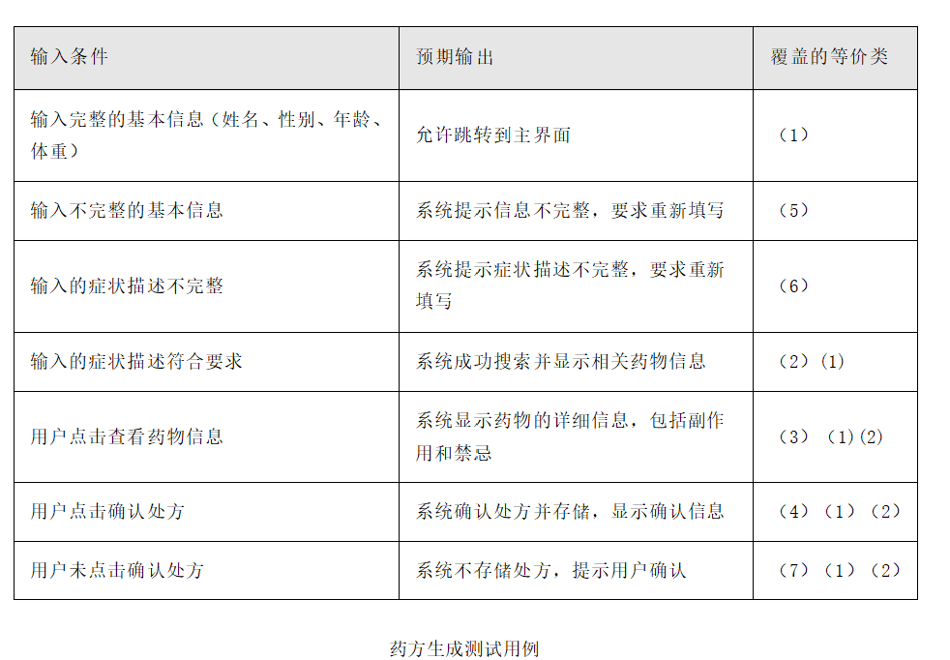
软件测试
测试药方生成用例和测试结果
药方生成测试用例：
有效等价类：
（1）输入完整的基本信息
（姓名、性别、年龄、体重）
（2）输入的症状描述符合要求
（3）用户点击查看药物信息
（4）用户点击确认处方
无效等价类：
（5）输入不完整的基本信息
（6）输入的症状描述不完整
（7）用户未点击确认处方

Slide 50
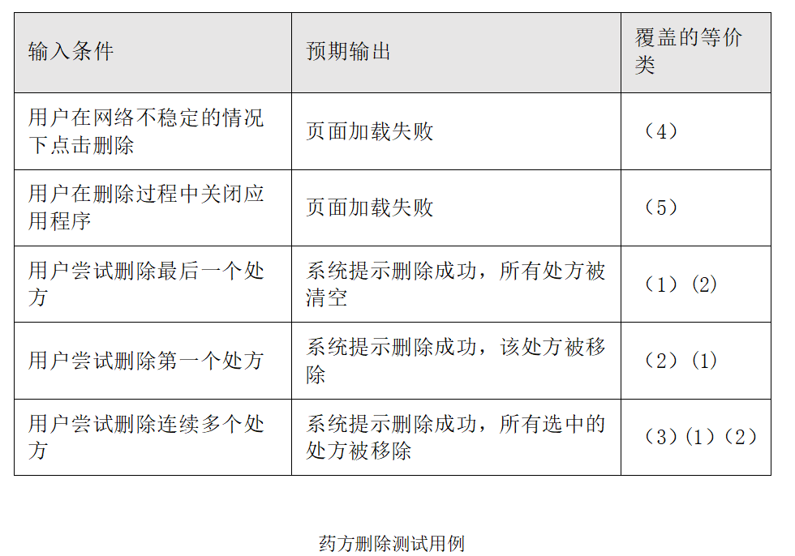
软件测试
测试药方删除用例和测试结果
药方删除测试用例：
有效等价类：
（1）用户尝试删除最后一个处方
（2）用户尝试删除第一个处方
（3）用户尝试删除连续多个处方
无效等价类：
（4）用户在网络不稳定的情况下点击删除
（5）用户在删除过程中关闭应用程序

Slide 51
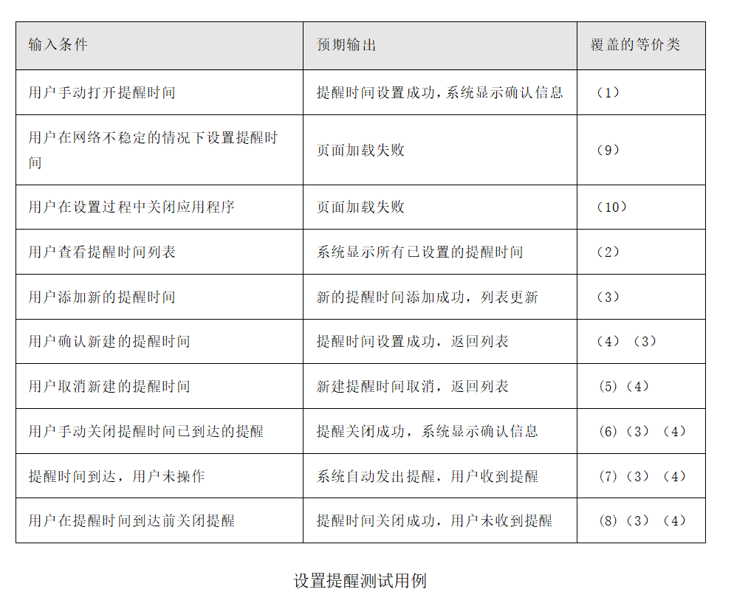
软件测试
测试设置提醒用例和测试结果
设置提醒测试用例：
有效等价类：
（1）用户手动打开提醒时间
（2）用户查看提醒时间列表
（3）用户添加新的提醒时间
（4）用户确认新建的提醒时间
（5）用户取消新建的提醒时间
（6）用户手动关闭提醒时间已到达的提醒
（7）提醒时间到达，用户未操作
（8）用户在提醒时间到达前关闭提醒
无效等价类：
（9）用户在网络不稳定的情况下设置提醒时间
（10）用户在设置过程中关闭应用程序

Slide 52
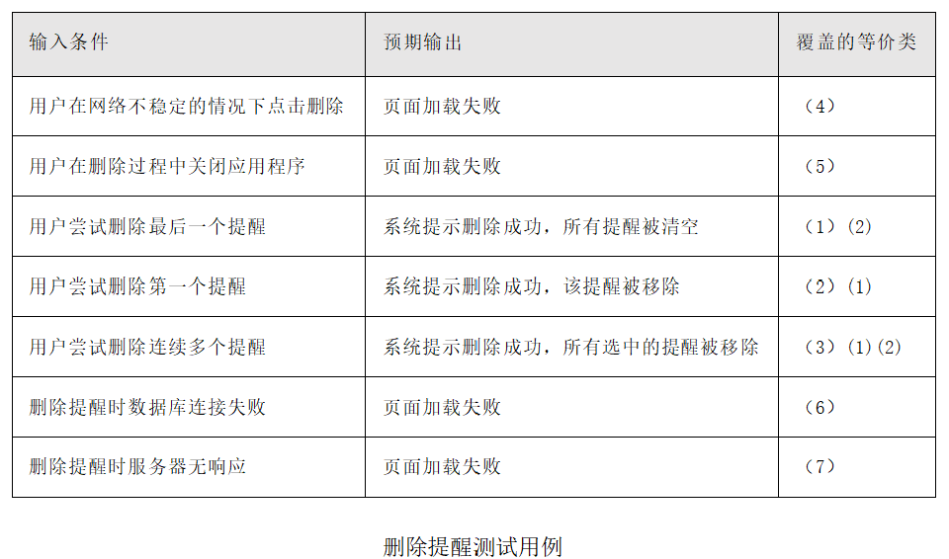
软件测试
测试删除提醒用例和测试结果
删除提醒测试用例：
有效等价类：
（1）用户尝试删除最后一个提醒
（2）用户尝试删除第一个提醒
（3）用户尝试删除连续多个提醒
无效等价类：
（4）用户在网络不稳定的情况下点击删除
（5）用户在删除过程中关闭应用程序
（6）删除提醒时数据库连接失败
（7）删除提醒时服务器无响应

Slide 53
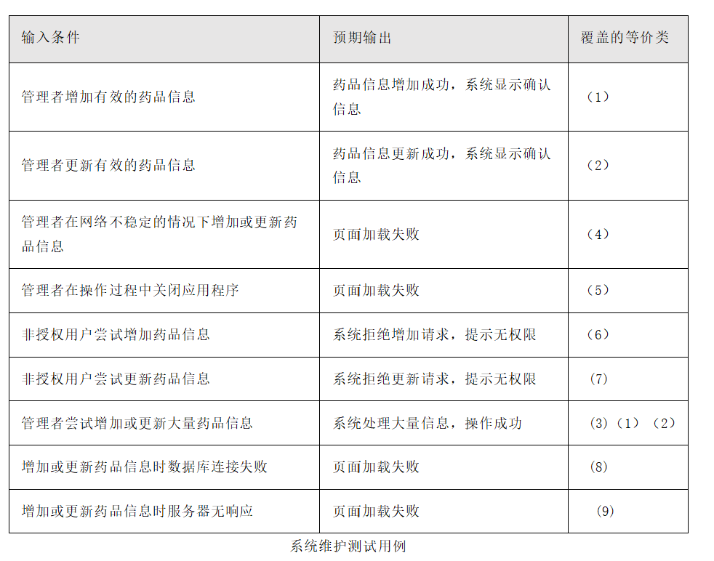
软件测试
测试药品维护用例和测试结果
药品维护测试用例：
有效等价类：
（1）管理者增加有效的药品信息
（2）管理者更新有效的药品信息
（3）管理者尝试增加或更新大量药品信息
无效等价类：
（4）管理者在网络不稳定的情况下
增加或更新药品信息
（5）管理者在操作过程中关闭应用程序
（6）非授权用户尝试增加药品信息
（7）非授权用户尝试更新药品信息
（8）增加或更新药品信息时数据库连接失败
（9）增加或更新药品信息时服务器无响应

Slide 54
05
软件质量与保证

Slide 55
软件质量与保证
采取的质量保证手段
测试
1.功能测试：
对小程序的各项功能进行全面测试，包括生成处方、用药提醒、药品维护等。确保每个功能都能按照预期正常工作，输入不同的药品名称、时间等参数，验证结果的准确性。
2.兼容性测试：
在不同的操作系统（如 iOS、Android）和不同的设备型号上进行测试，确保小程序在各种环境下都能正常显示和运行。
3.性能测试：
测试小程序的响应时间，包括生成处方的速度、用药提醒的及时性等。确保用户在使用过程中不会感到明显的延迟。

Slide 56
软件质量与保证
自动工具分析
使用专业的代码静态分析工具Sonarqube，对小程序的代码进行检查，查找潜在的代码质量问题。在 SonarQube 的 Web 界面上，可以查看 “用药小助手” 小程序的代码质量报告。报告包括代码的各种质量指标，如代码复杂度、代码重复率、潜在的漏洞等。仔细分析代码质量报告中的问题，了解问题的严重程度和影响范围。根据问题的具体情况，采取相应的措施来解决问题。
审查
1.代码审查：
组织团队成员进行代码审查，互相检查代码的质量和规范性，可以发现一些潜在的问题和优化点，提高代码的可读性和可维护性。
2.用户体验审查：
邀请真实用户进行用户体验审查，通过问卷收集用户的反馈和建议。根据用户的意见进行优化，提高小程序的易用性和用户满意度。

Slide 57
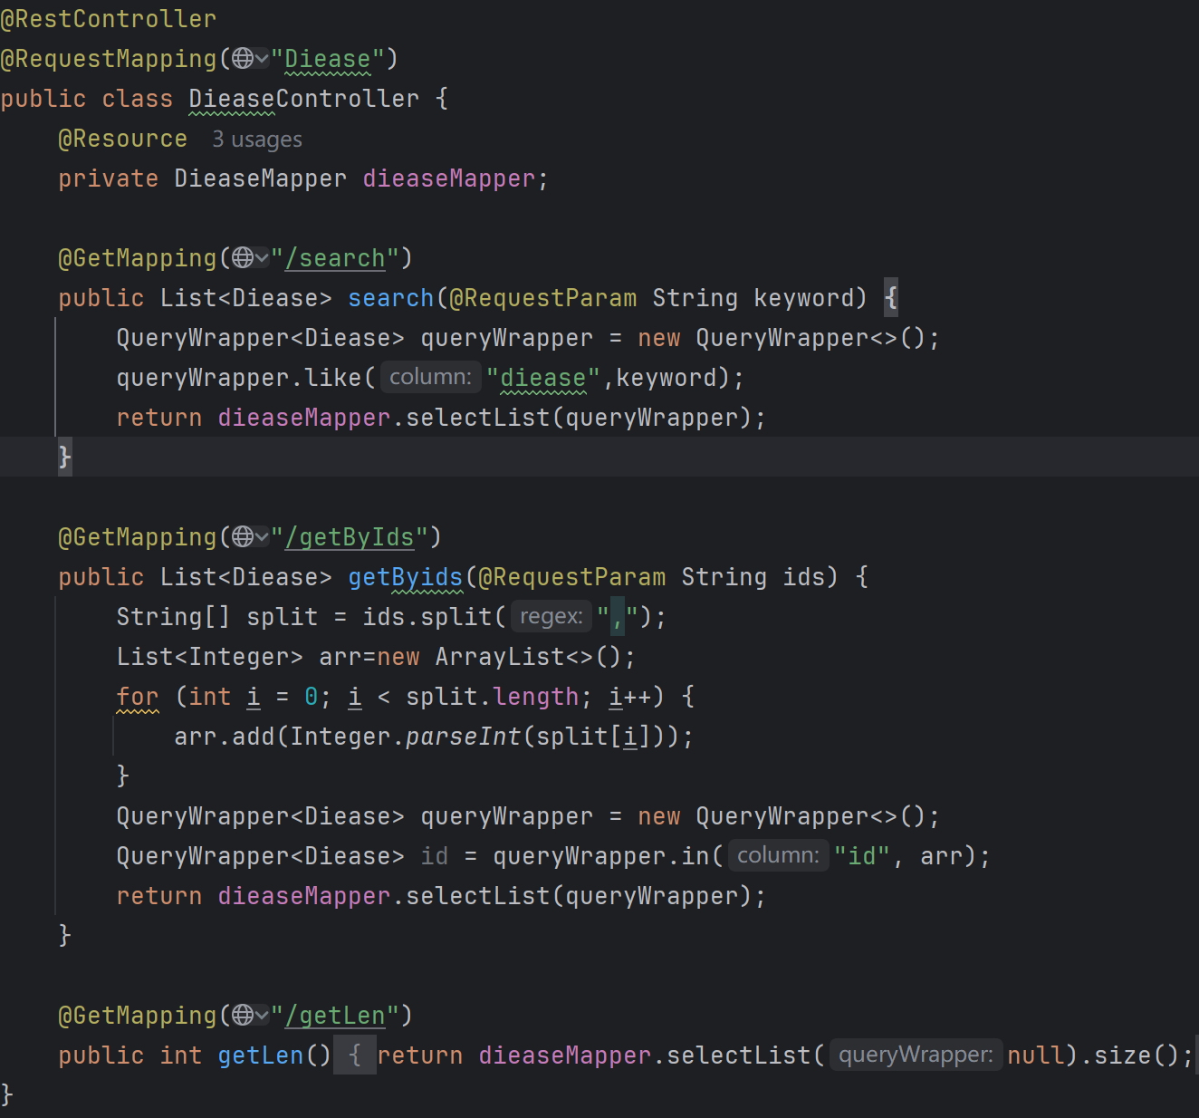
软件质量与保证
1.命名风格
类命名：DieaseController采用了大驼峰命名法，符合 Java 类命名规范。
方法命名：search、getByids和getlen方法命名较为简洁，能够大致反映方法的功能。
变量命名：dieaseMapper变量命名与类名保持一致的拼写风格。
2.缩进和空白
整体缩进规范，清晰地展示了代码的层次结构。
3.代码布局
方法的结构比较清晰，先进行必要的变量初始化，然后执行主要逻辑，最后返回结果。
4.代码格式一致性
方法签名、变量声明和赋值等格式一致，符合 Java 代码的常见规范。对于字符串常量的使用，如在Like和in方法中的列名参数，保持了一致的引号风格。
程序代码风格：

Slide 58
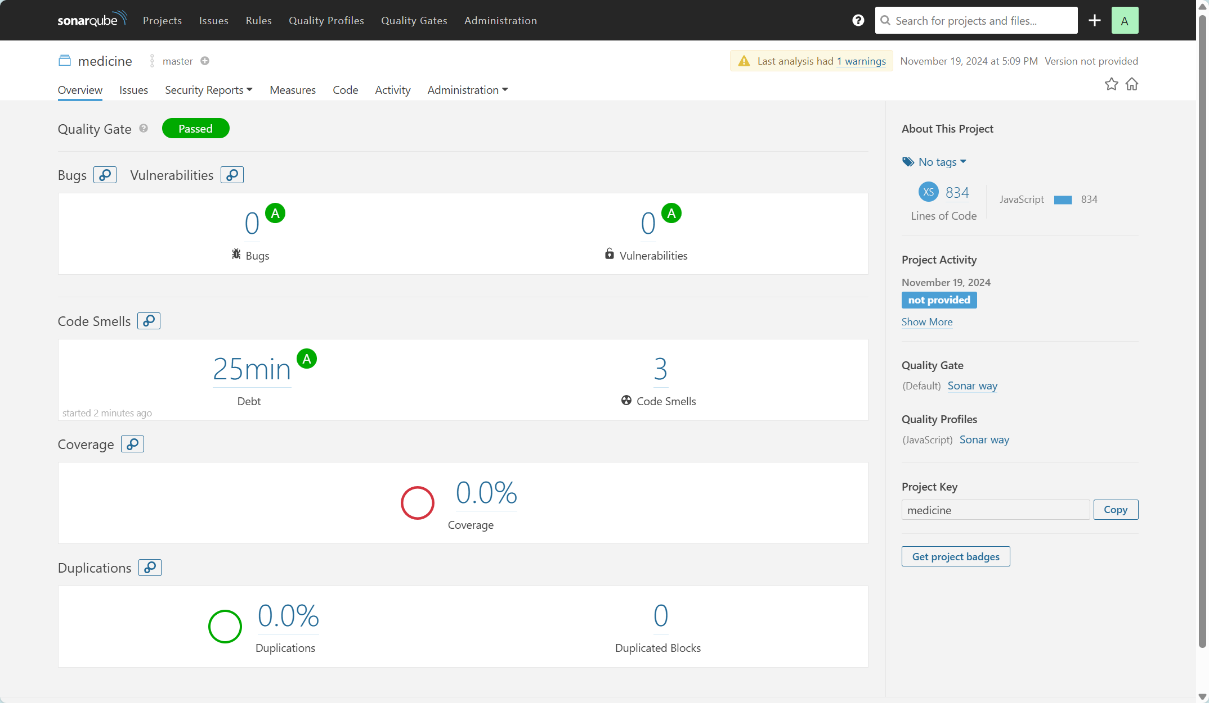
软件质量与保证
该图为在 SonarQube 平台上，名为 “medicine”项目的代码质量分析报告。
其中有 834 个 JavaScript 文件，没有发现 bugs 和漏洞。
程序代码质量分析报告

Slide 59
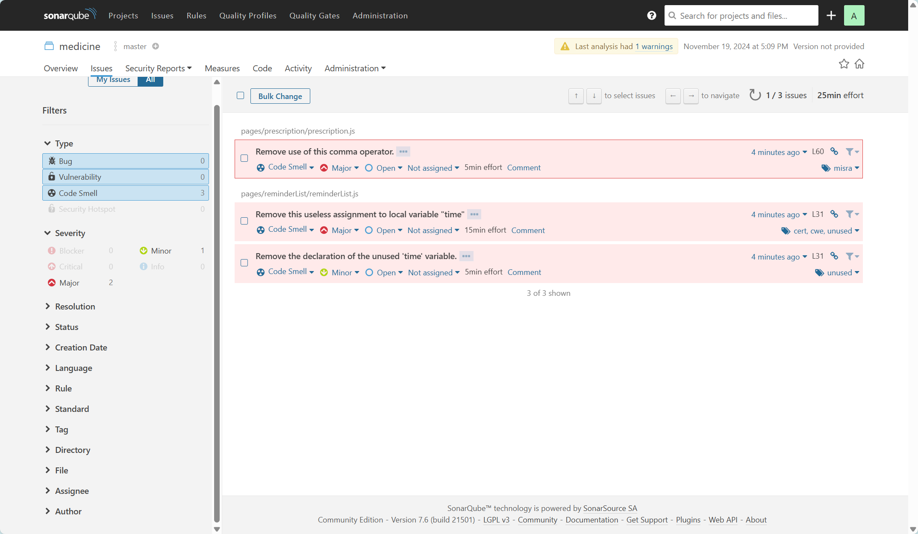
软件质量与保证
按照问题的严重程度划分了五个等级，由重到轻的顺序依次为：blocker，critical，major，minor，info。其中major等级的有两个问题：
major问题描述1：Remove use of this comma operator.
解决1：避免在代码中使用逗号操作符。使用更清晰的代码结构来实现相同的功能。
major问题描述2：Remove this useless assignment to local variable "time".
解决2：直接删除对局部变量 “time” 的无用赋值。如果这个变量在整个代码中都没有被使用，那么可以直接删除赋值语句。
程序代码质量分析报告

Slide 60
软件质量与保证
按照问题的严重程度划分了五个等级，由重到轻的顺序依次为：blocker，critical，major，minor，info。其中minor等级的有一个问题，
minor问题描述1：Remove the declaration of the unused 'time variable.
解决1：仔细检查代码中所有可能的路径，确保 “time” 变量在任何地方都没有被引用或使用。一旦确定 “time” 变量确实未被使用，找到变量的声明语句并删除它。
程序代码质量分析报告

Slide 61
06
开发技术与工具

Slide 62
开发技术与工具
软件开发技术
前端技术：
小程序框架：微信小程序自身的开发框架是基础，用于构建小程序的页面结构、布局和基本交互。它提供了视图层的组件和逻辑层的 API，让开发者能够方便地实现页面的展示和交互功能。例如，使用view、button等组件来构建页面元素。
JavaScript：作为前端的主要编程语言，用于实现小程序的业务逻辑和交互效果。比如，在用药小助手小程序中，使用 JavaScript 来处理用户输入的症状、疾病等信息，根据这些信息查询药品数据库并返回相关的药品推荐。
WXML 和 WXSS：WXML（WeiXin Markup Language）用于描述小程序的页面结构；WXSS（WeiXin Style Sheets）用于定义小程序的页面样式。通过 WXML 和 WXSS，可以对小程序的页面进行布局和样式设计，使其具有良好的视觉效果和用户体验。

Slide 63
开发技术与工具
软件开发技术
后端技术：
数据库技术： MySQL用于存储药品信息、用户信息、用药记录等结构化数据。例如，将药品的名称、成分、适应症、用法用量等信息存储在关系型数据库中，以便快速查询和管理。并用到了idea与数据库连接，使数据显示。
接口技术：
RESTful API是前后端分离是现代软件开发的常见模式，通过 RESTful API 可以实现前端和后端之间的数据交互。后端提供一系列的 API 接口，前端通过请求来调用这些接口，获取或提交数据。例如，前端通过 API 接口向后端提交用户输入的症状信息，后端根据这些信息查询药品数据库，并将结果返回给前端。微信小程序调用API实现功能。

Slide 64
开发技术与工具
编程语言
“用药小助手”小程序用到了JavaScript、WXML和WXSS语言
软件工具
微信开发者工具、idea、数据库Mysql、SonarQube

Slide 65
07
开源社区的使用

Slide 66
开源社区的使用
  基于CSDN开源社区来促进软件项目开发：
  CSDN 上汇聚了海量的软件开发技术文章，涵盖从前端界面设计，如使用微信小程序开发框架的各种组件进行页面布局、样式设计等，到后端逻辑实现，像数据库管理、服务器搭建等相关技术等各个环节。开发 “用药小助手小程序” 时，遇到具体的技术难题，比如如何实现用户输入症状，系统可以自动生成处方的功能，通过在 CSDN 上搜索关键词，就能找到众多开发者分享的相关经验和代码示例，从中获取灵感并借鉴合适的解决方案。

Slide 67
开源社区的使用
  基于GitHub开源社区来促进软件项目开发：
  在GitHub的搜索栏中输入关键词如 “用药小助手小程序”，再根据活跃度，项目匹配度等进行项目筛选。选择近期有更新、有较多的提交和讨论的项目，并查看项目的描述、功能列表和截图，确定与用药小助手小程序的需求是否相匹配。在开发过程中遇到问题，可以在项目的 Discussions 页面中发起讨论，与其他开发者交流经验、分享想法和解决问题。总之，GitHub 为我们提供了一个丰富的开源生态环境，通过积极参与其中，可以提升技术能力、解决实际问题、与其他开发者交流合作，并为个人积累经验和获取资源。

Slide 68
08
实践收获与感受

Slide 69
实践收获与感受
在这次实践中，我们整个小组对于整体软件工程理论与实践的结合有了更深刻的体会。在实践中，可以更好地理解软件工程理论如何应用于解决实际问题。
我们首先对于目标开发的软件行业（智慧医疗）进行了一个基本调研，分析出现有行业中针对普通大众用药所欠缺的部分内容，再根据行业调研初步确定到最终需要制作出什么样的软件。然后我们进行了初步的软件需求分析、设计用例、设计基本的分析类。再到软件的详细设计，通过对于我们需求分析所设计出的用例进行体系的结构设计、用户的界面设计、用例的详细设计、设计类图、数据模型设计、以及部署设计。根据我们的详细设计我们进行了编码与测试，最终开发出用药小助手小程序。
在设计阶段，我们也遇到了许多问题，比如需求逻辑不清，在初步确定软件需求时，对于功能确定我们比较迷茫，尤其对于设置提醒的前续功能“生成处方”，经过三次迭代以及小组讨论，从一开始的用户自己点击药物生成处方再到自动生成处方，实现了逻辑上的完善。在详细设计方面，我们在界面设计上面也遇到一些困难，经过小组成员的多次讨论，根据初步设计的用例确定界面的静态、动态、输入元素、各大界面之间的跳转关系，从而设计出界面类，完成用例的详细设计实现。再根据初步设计，确定我们各个边界类之间的方法，边界类与控制类的方法，控制类与实体类的方法，画出详细设计的用例顺序图。再根据用例顺序图设计出设计类图的各类之间的关联方式与属性与方法，这里注意顺序图中的方法就是类中的方法，顺序图中方法的参数就是类的属性，一定要与顺序图保持前后一致。
编码阶段，最开始我们比较迷茫，比如如何真正将设计文档中的方法编写成具体函数，怎么添加接口等等，我们通过参考网上的开源代码以及学习微信小程序开发助手的教程，根据详细设计设计类的方法，创建独立的数据表，实现了数据库与代码中接口相连接完成了用药小助手小程序的编写。
最后测试与调试阶段，我们也协同一起，完成了对于小程序的用例测试、代码的质量检测等工作，完成了整个软件工程的设计流程，做出了一个较为完整的小程序。
通过这次软件工程课程设计，我们深刻体会到了理论与实践的结合、团队协作、需求分析、系统设计、编码实现以及测试调试等关键技能的运用，让我们对软件开发有了更全面的认识。在开发过程中我们也面对许多挑战，包括需求的逻辑不清、用例不足满足于用户的基本需求、编码困难等等，这里非常感谢衡老师对于我们小组尤其是需求分析与详细设计上面的用例确定上的帮助。通过我们整个小组的持续努力，最终凝练出用药小助手这个饱含小组成员心血的小程序。

Slide 70
汇报完毕
组长：朱昊冉
项目团队成员：何佳琪 李晋一 李江艺
中国民航大学计算机科学与技术学院

